Slide 1
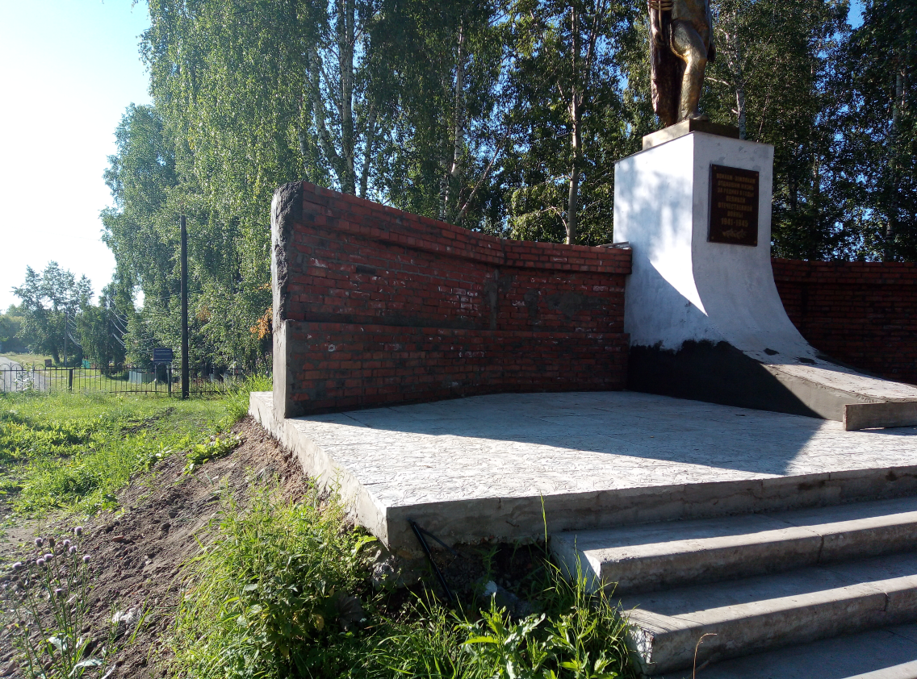
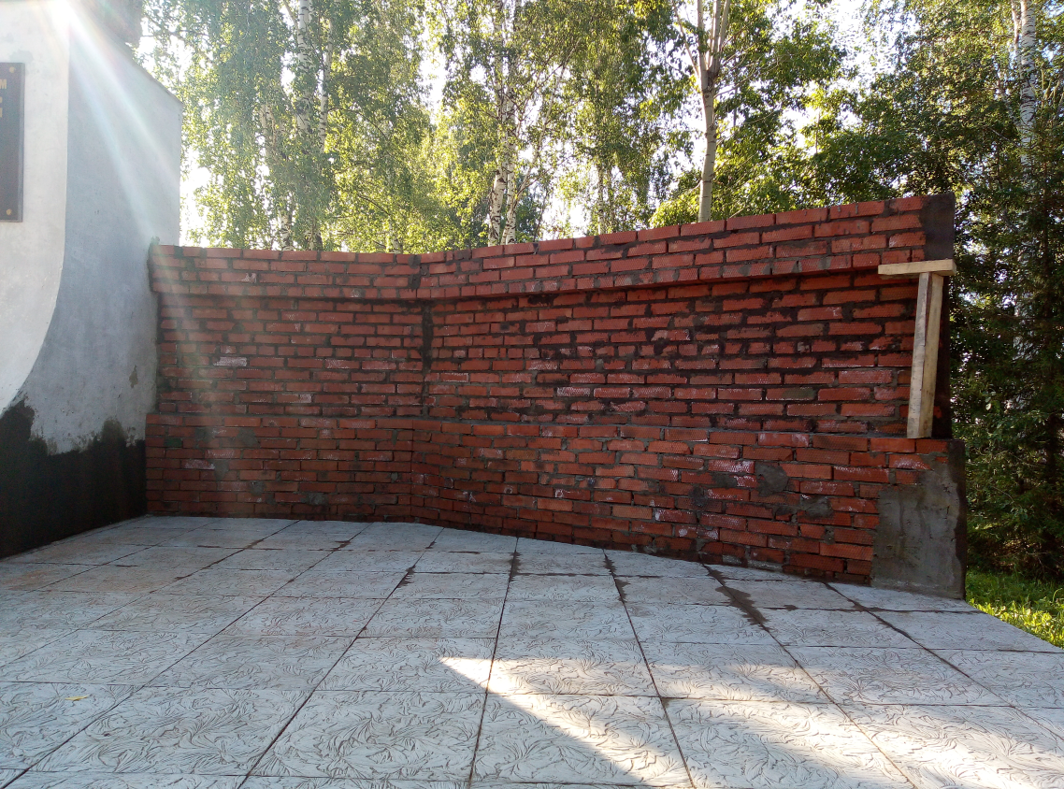
Завершены работы по кирпичной кладке стел на мемориале в с. Кривошеино, в рамках реализации мероприятий по программе Комфортная городская среда

